Slide 1
ООО «АРТЭКС ТРАНСХОЛОД»
РАЗРАБОТКА И ПРОИЗВОДСТВО ТРАНСПОРТНЫХ КОНДИЦИОНЕРОВ И СИСТЕМ ОХЛАЖДЕНИЯ ТЯГОВЫХ АККУМУЛЯТОРОВ СОВРЕМЕННОГО ЭЛЕКТРОТРАНСПОРТА

Slide 2
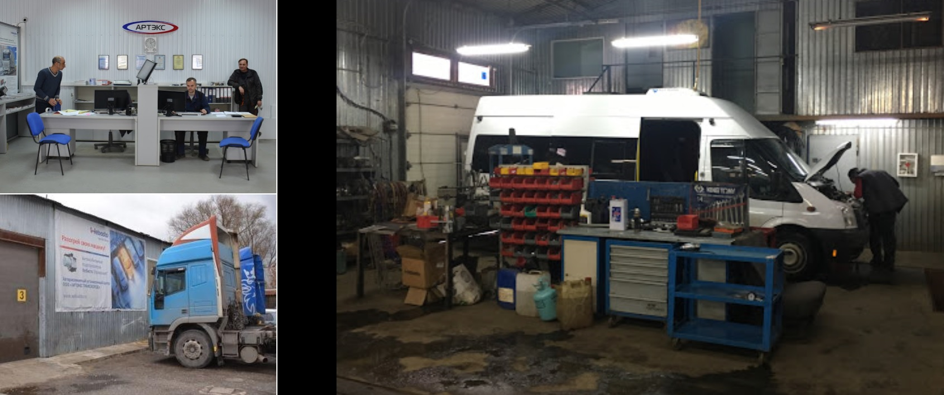
www.artex48.com

Slide 3
ООО «АРТЭКС ТРАНСХОЛОД» находится в г.Липецк, ул.Скороходова 21, основные направления деятельности:
с 2002 года - продажа, обслуживание и ремонт транспортного климатического оборудования (кондиционеры, рефрижераторы, автономные подогреватели и отопители);
с 2015 года - разработка и производство транспортных кондиционеров;
с 2019 года – разработка и производство систем охлаждения тяговых аккумуляторов современного электротранспорта.

Slide 4
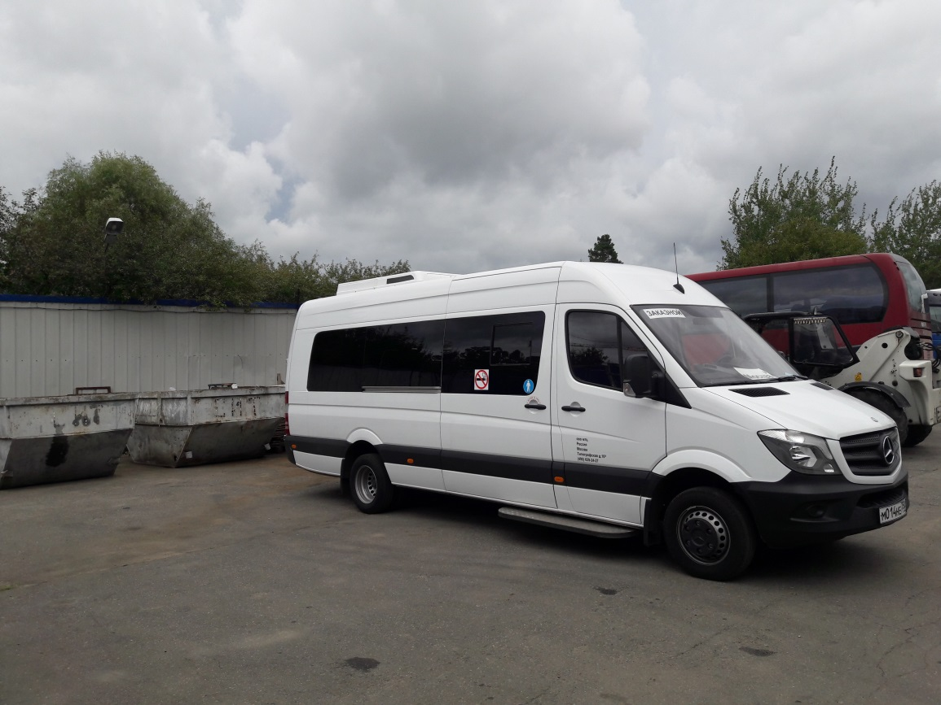
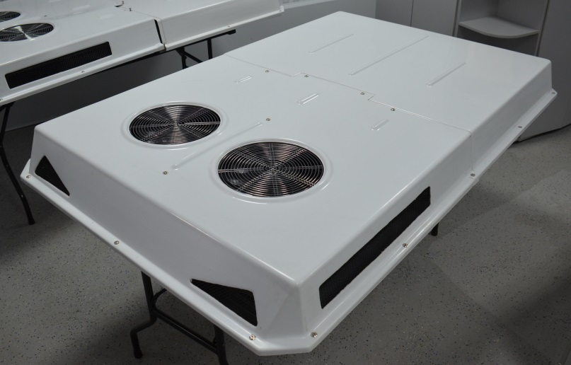
В 2015 году был реализован первый проект по производству кондиционера для микроавтобуса Мерседес Спринтер для одного из московских перевозчиков (МТЦ, г.Подольск). Проект получился удачным, но был реализован не до конца, заказчик разорился и из запланированных 110 кондиционеров были поставлены и смонтированы около 35 комплектов.

Slide 5
За 2015-2018 годы собственными силами была создана конструкторская и производственная базы, обеспечивающая:
проведение всех конструкторские работы в системах автоматизированного проектирования, с использованием 3d моделей;
полный производственный цикл изготовления пластиковых деталей на самостоятельно разработанном и изготовленном оборудовании (изготовление матриц формовки пластика, изготовлены несколько станков формовки пластика и отработана технология окончательной его обрезки);
полный производственный цикл изготовления трубопроводов систем кондиционирования на самостоятельно изготовленном оборудовании (гибка с малым радиусом, формовка концов труб, обжимка резиновых шлангов, индукционная пайка трубопроводов);
проведение испытаний разработанных систем кондиционирования на самостоятельно разработанном и изготовленном оборудовании.

Slide 6
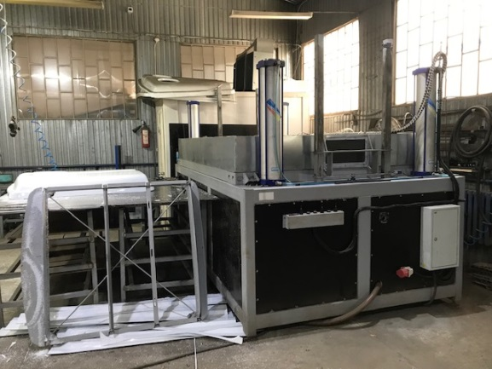
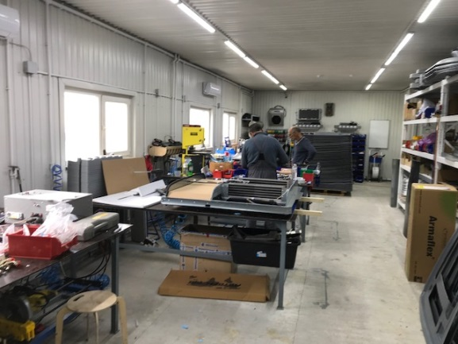
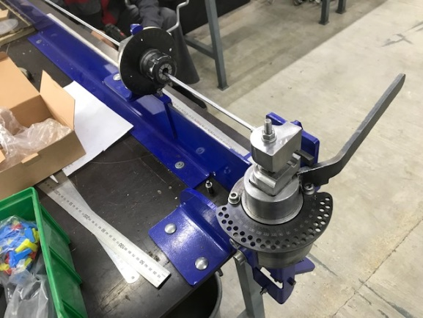
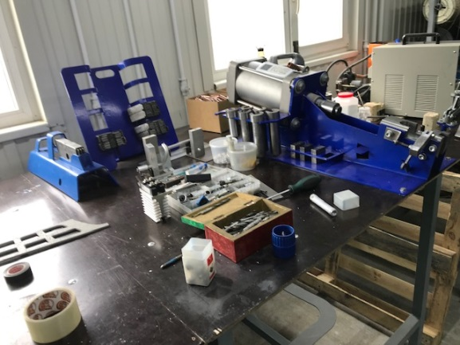
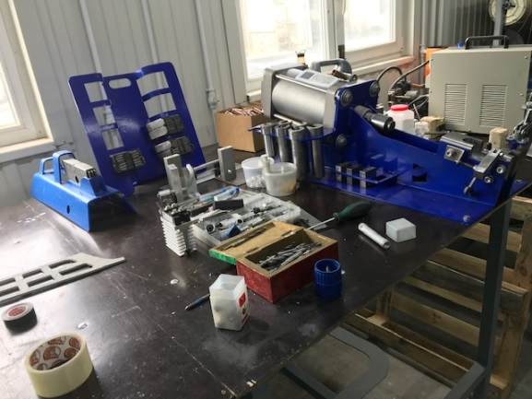
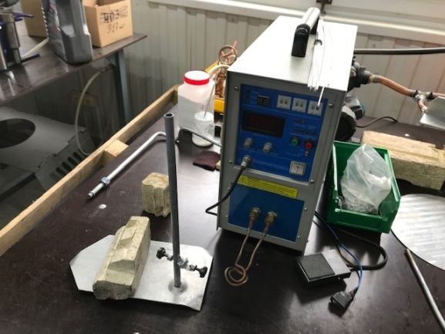
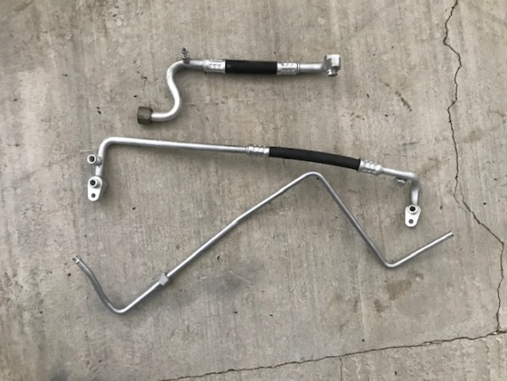
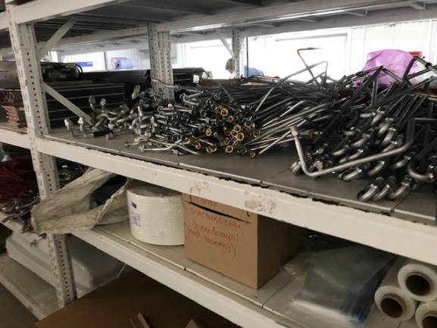
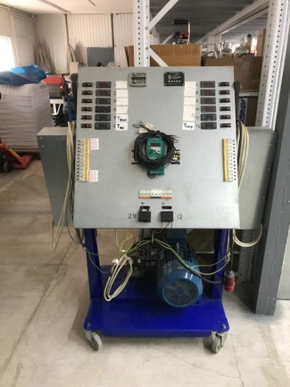

Slide 7
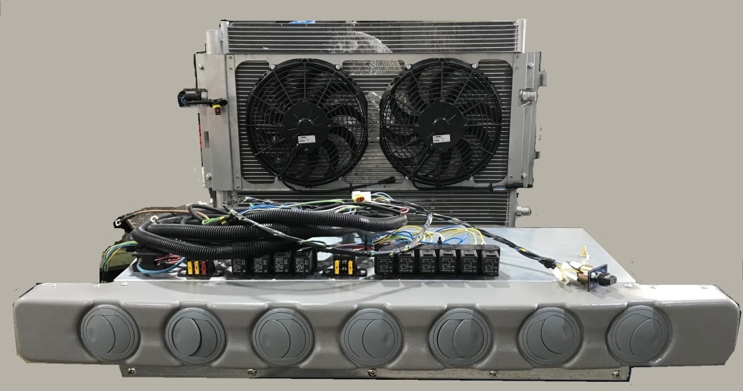
В 2018 году по заказу российского представительства немецкой компании «Ebershpacher» и, в соответствии с текущими запросами российского рынка, разработаны 2 сплит-системы кондиционирования холодопроизво-дительностью 9 и 6 КВт, которые под брендом «Vetronic» начали поставляться на сборочное производство компании «Нижегородец» для установки на автобусы Форд Транзит и автомобили скорой помощи. На первом этапе кондиционеры производились нашим предприятием, а в последующем производство было перенесено на базу компании «Ebershpacher» в Нижнем Новгороде. В настоящий момент это предприятие выпускает 100-300 комплектов кондиционеров в месяц. Наше предприятие поставляет комплектующие для этих кондиционеров.

Slide 8
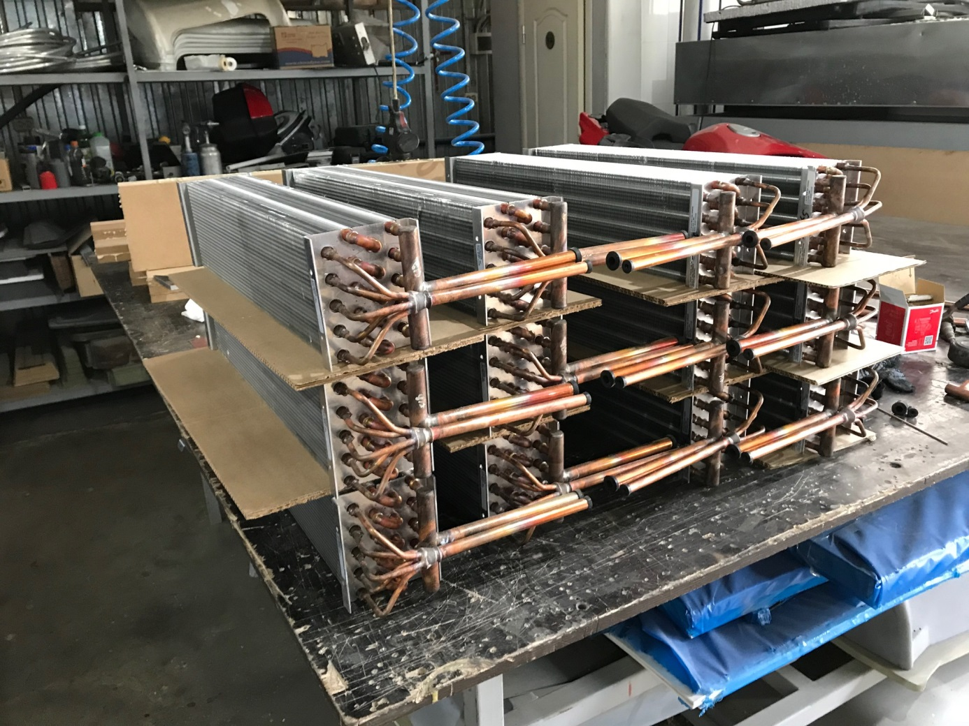
Теплообменники для этих и других наших кондиционеров производятся итальянским предприятием «СЭСТ ЛЮВЕ» в липецкой экономической зоне, куда мы поставляем комплектующие для теплообменников

Slide 9

В 2019 году разработаны и начали производится под брендом «АРКОН»: - кондиционер МК4 (12-14 КВт, для микро и малых автобусов); - первый в России транспортный электрический кондиционер МК4Э (4 КВт, для кабин водителей грузовых автомобилей, автобусов, троллейбусов и спецтехники). Это оборудование мы представляли на BUS World, в Москве 2018 году.
www.ac-arcon.ru

Slide 10
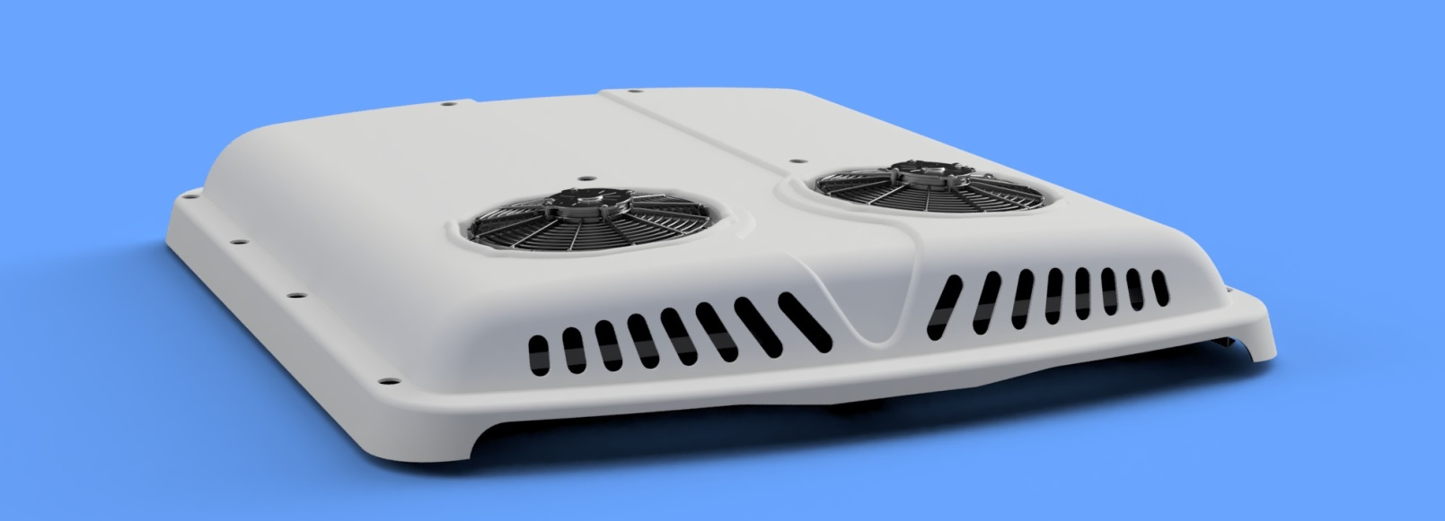
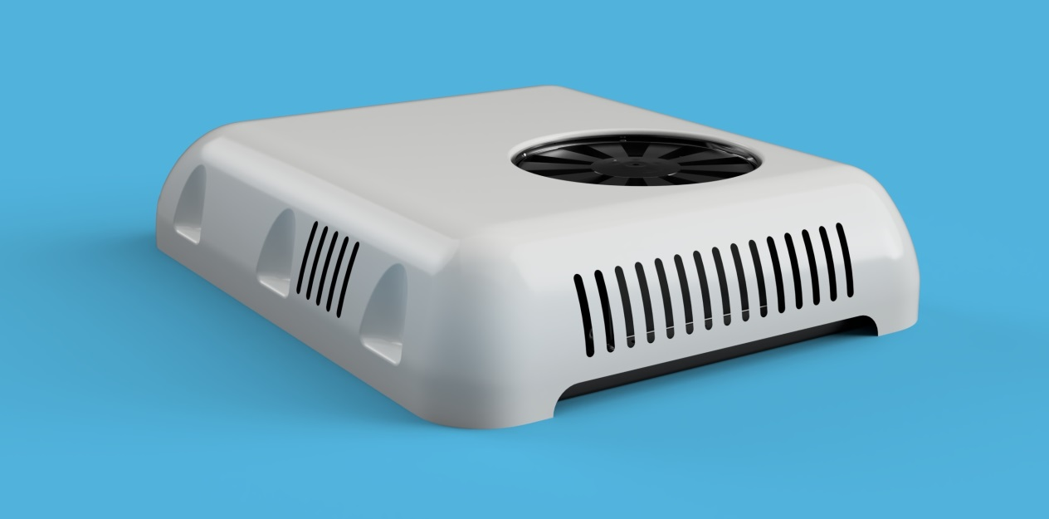

Slide 11
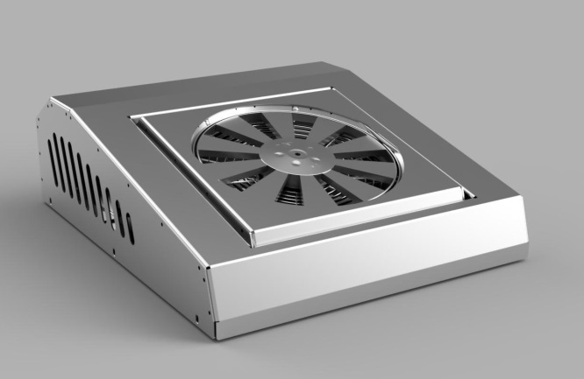
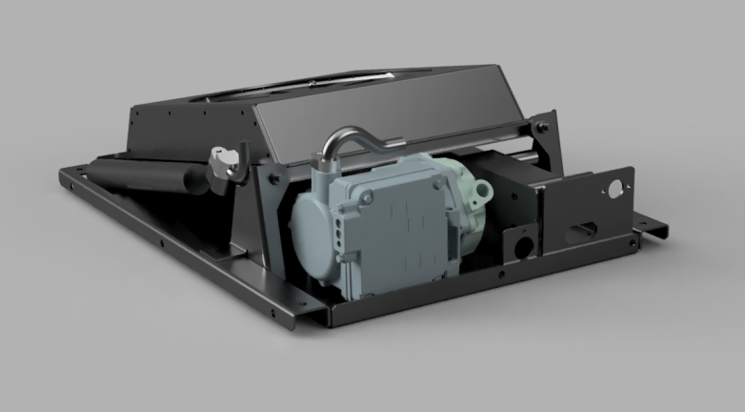
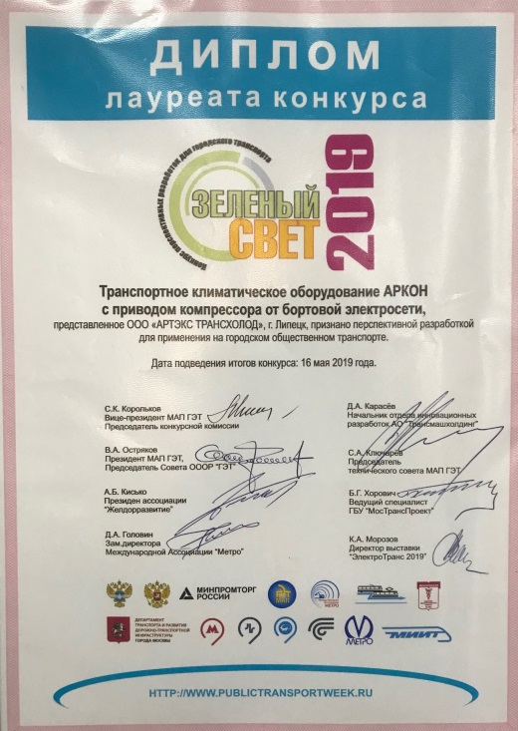
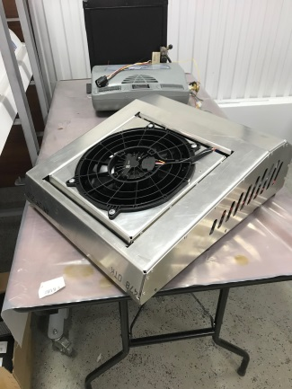
В 2019 году для развивающегося рынка электротранспорта, был разработан и представлен на выставке в Сокольниках первый в России транспортный чилер АРКОН CH4 с электрическим компрессором для охлаждения тяговых аккумуляторов электробусов и троллейбусов, который на этой выставке стал лауреатом конкурса «Зеленый свет».

Slide 12
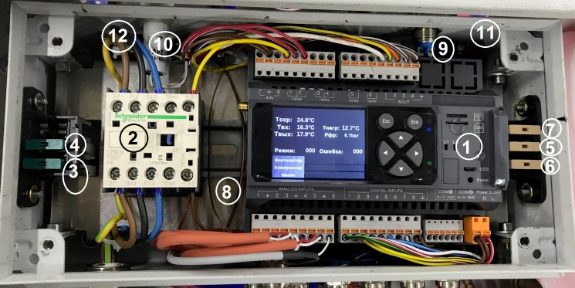
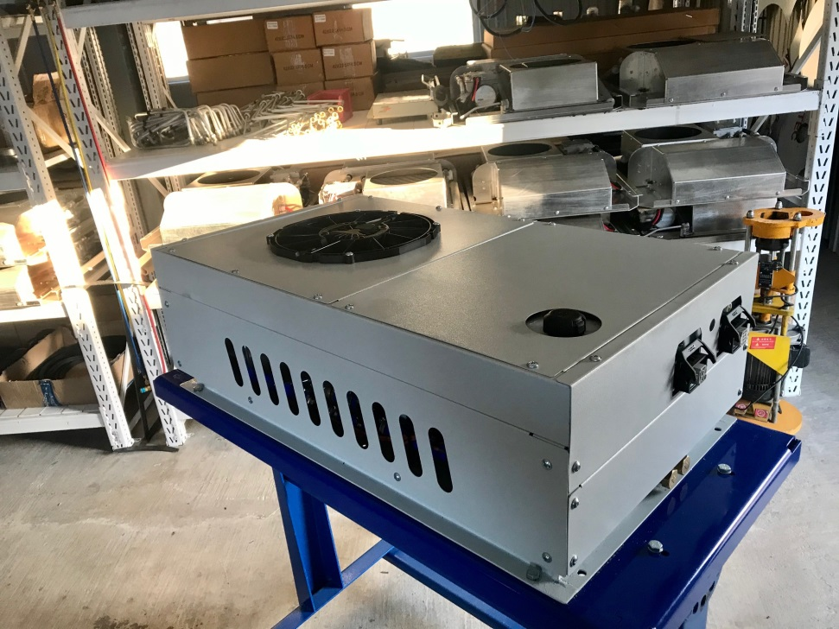
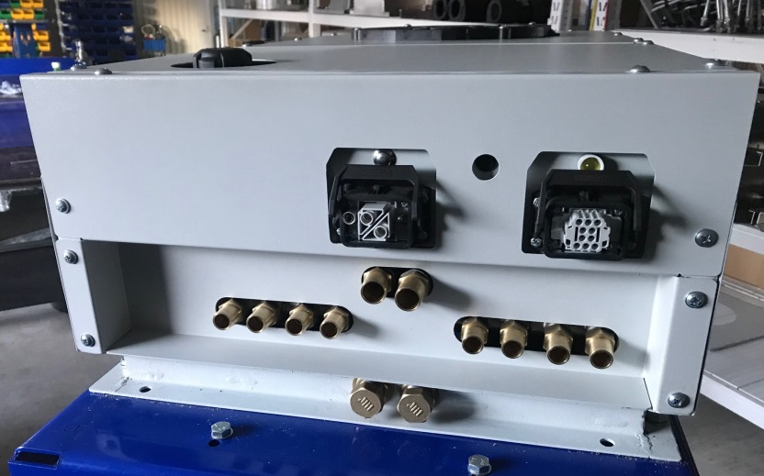
К концу 2019 года нами была разработана, испытана и подготовлена к производству первая в России жидкостная система терморегулирования блоков тяговых аккумуляторов электротранспорта с цифровым контроллером российского производства. В настоящий момент ведутся переговоры о ее опытной эксплуатации с одним из производителей электробусов для Москвы

Slide 13
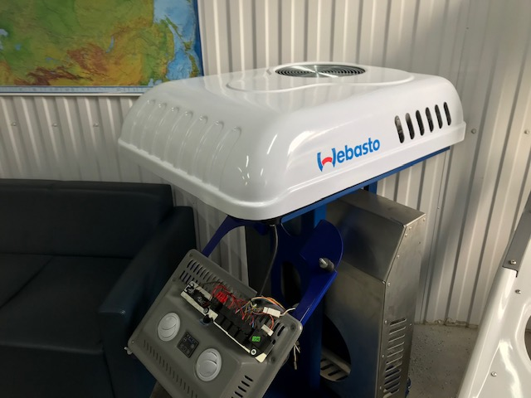
В 2020 году кондиционеры АРКОН МК4 и МК4Э были испытаны и получили одобрение российского представительства немецкой компании «Webasto» и с мая продаются в России под маркой Webasto CC14S и CC40

Slide 14
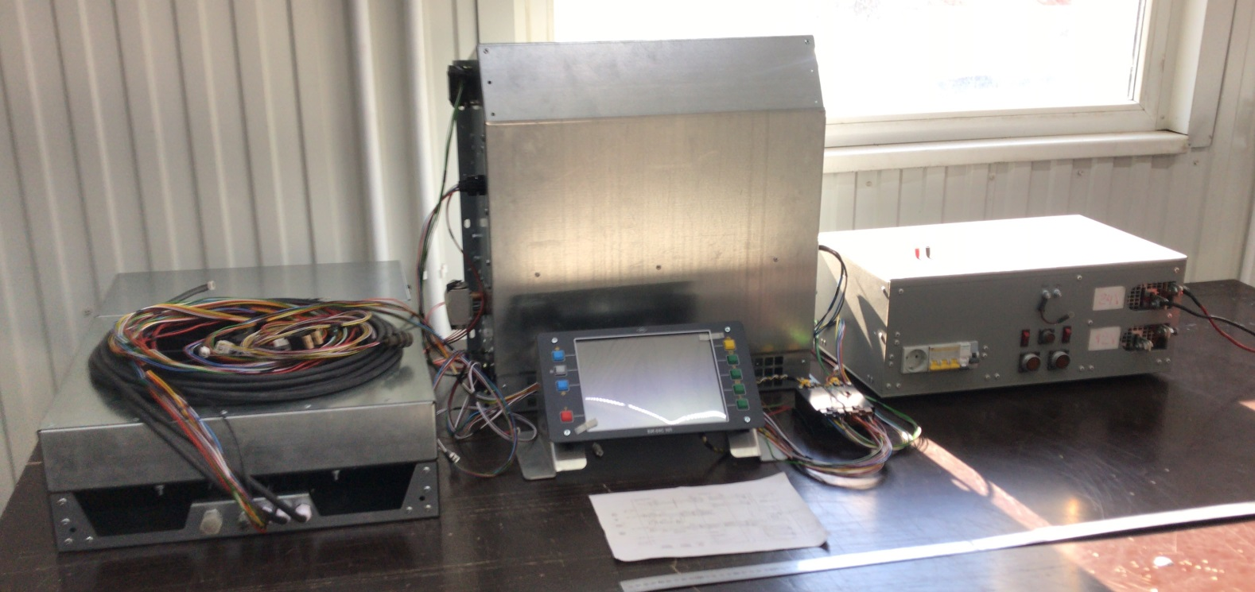
В начале 2020 года мы начали сотрудничество с компанией «Комплексные системы и компоненты» (КСК), г.Мытищи - ведущим российским производителем систем кондиционирования для железнодорожного транспорта. По заказу компании КСК была разработана, изготовлен опытный образец и проведены испытания климатической системы кабины водителя перспективного троллейбуса «Горожанин» Уфимского трамвайно-троллейбусного завода. До конца 2020 года запланированы полевые испытания этого оборудования с последующим серийным производством и поставкой на Уфимский ТТЗ.

Slide 15
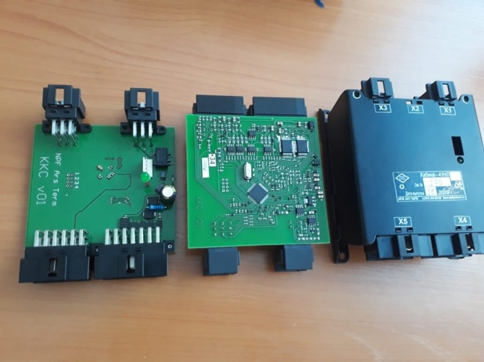

Климатическая система кабины водителя реализована с использованием цифрового контроллера, разработанного для использования в наших климатических системах ООО «АРС ТЕРМ» Новосибирск и соответствует требованиям, предъявляемым к современным транспортным системам, работающим по цифровой шине с протоколом CAN 2.0. До конца 2020 года белорусская компания «КонтактМодуль» по нашему техническому заданию должна изготовить пульт управления для климатических систем, который даст нам возможность реализовать первую в России платформу для создания климатических систем кабин водителей автобусов, троллейбусов, трамваев, спецтехники с цифровым управлением.

Slide 16
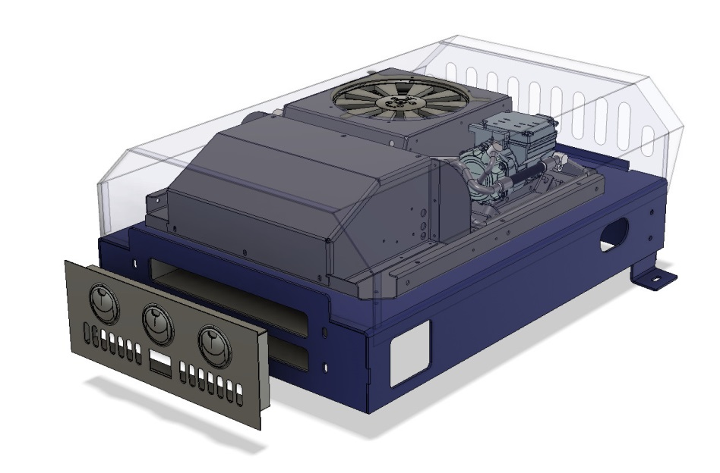
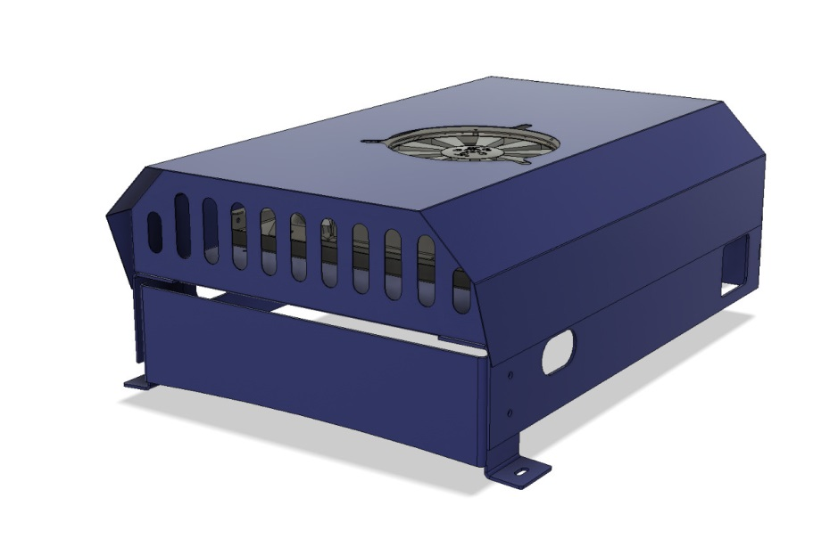
До конца 2020 года: В конце сентября наше предприятие выиграло конкурс на установку электрических кондиционеров АРКОН МК4Э на кабины машинистов маневровых локомотивов ПАО «НЛМК» (35 единиц). На предстоящей в Москве выставке BUS World 2020 (20-22 октября) компания КСК будет представлять нашу продукцию – АРКОН МК4 и климатическую систему кабины водителя троллейбуса

Slide 17
Планы на 2021 год:
В настоящий момент совместно с российским представительством немецкой компании «Ebershpacher» кондиционер Аркон МК4 проходит модернизацию для последующего производства на нашей базе и установки на обновляемый парк маршрутных такси в г.Москва (260 шт Форд Транзит).
Совместно с компанией КСК кондиционер АРКОН МК4Э:
в г.Севастополь проходит опытную эксплуатацию на троллейбусах для охлаждения блоков аккумуляторов автономного хода и скорее всего будет выбран для замены аналогичного импортного оборудования на (70-100 шт );
продвигается для охлаждения кабины водителя и аккумуляторов автономного хода на троллейбусах производства компании ТРАНС АЛЬФА (Вологда), предполагаемый годовой объем – около 200 шт.

Slide 18
Липецкий Региональный Центр Инжиниринга оказывал постоянную поддержку при:
- разработке и изготовлении производственного оборудования;
- сертификации кондиционеров;
- изготовлении опытных партий кондиционеров;
- оформлении патентов на полезные модели;
- подготовке производства и изготовлении опытной партии панелей управления климатической системы кабины водителя троллейбуса.
Общий объем полученных средств около 1 млн руб

